Slide 1
Mathématiques Mardi 14 avril 2020
Activités ritualisées : Décomposition des nombres entre 20 et 60
Calcul rapide : addition en ligne de nombres à 1 chiffre puis 2 chiffres
Situation d’apprentissage : Les solides
Énigmes mathématiques

Slide 2
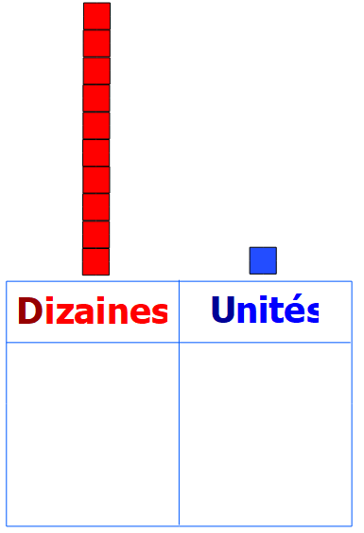
Jeu : Qui suis-je ?
1. J’ai 3 dizaines et 4 unités, qui suis-je ?
2. J’ai 1 dizaine et 9 unités, qui suis-je ?
3. J’ai 2 dizaines et 5 unités, qui suis-je ?
4. J’ai 3 dizaines et 7 unités, qui suis-je ?
Pour réaliser cet exercice, poser les questions ci-dessus à votre enfant. Votre enfant doit écrire la réponse sur une feuille, son cahier ou l’ardoise.
Si votre enfant rencontre des difficultés, vous pouvez lui demander de
dessiner les paquets de 10 et les unités.

Slide 3
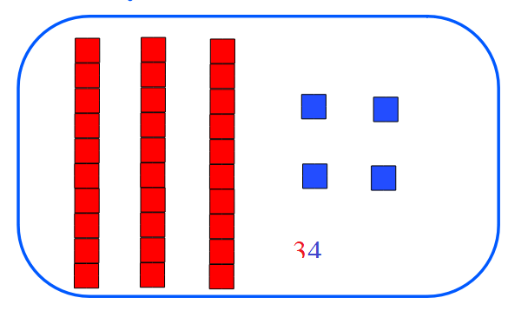
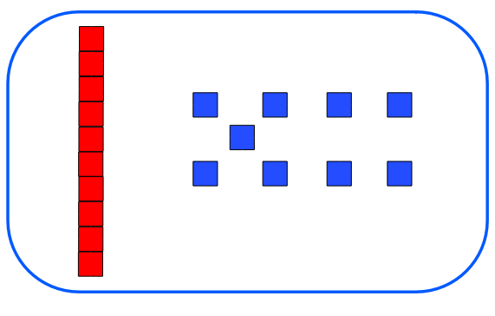
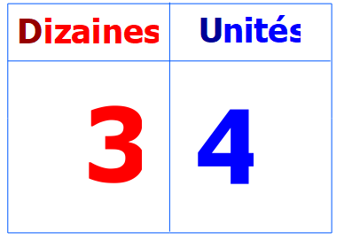
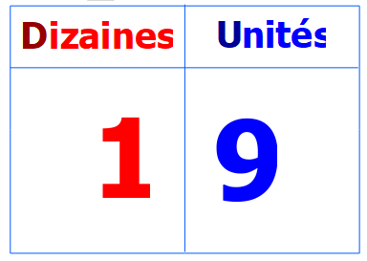
Jeu : Qui suis-je ?
1. J’ai 3 dizaines et 4 unités, qui suis-je ?
2. J’ai 1 dizaine et 9 unités, qui suis-je ?

Slide 4
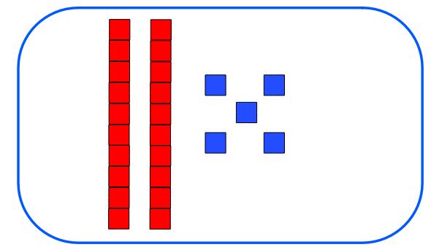
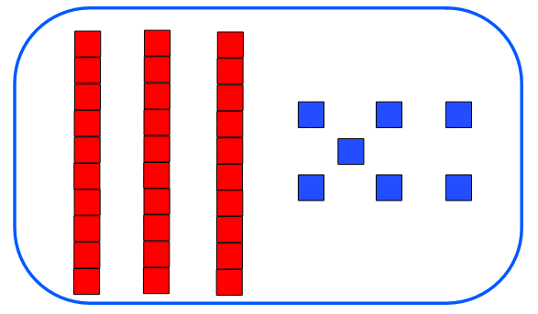
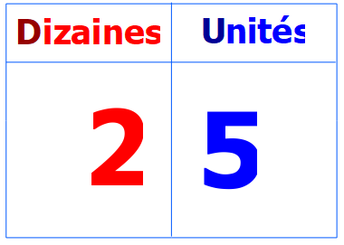
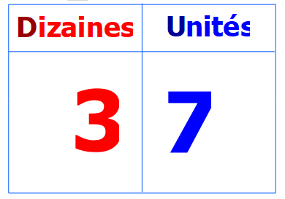
Jeu : Qui suis-je ?
3. J’ai 2 dizaines et 5 unités, qui suis-je ?
4. J’ai 3 dizaines et 7 unités, qui suis-je ?

Slide 5
Entrainement aux petites additions

Slide 6
Entrainement aux petites additions : correction

Slide 7
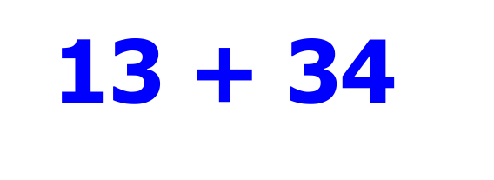
Entrainement au calcul en ligne

Slide 8
Entrainement au calcul en ligne : correction

Slide 9
Les solides
Rechercher des solides dans la maison (boites de pâtes, boites de conserves, balles, …). Demander à votre enfant de compter le nombre de faces du solide et de faire le contour d’une face dans son cahier au crayon. Il est important d’avoir des emballages de type cylindre (boite de conserve) ou sphère (balle)…

Slide 10
Les solides
Associer l’objet à son nom.

Slide 11
Les solides

Slide 12
Les solides

Slide 13
Résous les énigmes mathématiques suivantes
Tu peux compléter les résultats sur la feuille de route des énigmes.

Slide 14
les énigmes mathématiques : correction

Slide 15
Résous les énigmes mathématiques suivantes

Slide 16
les énigmes mathématiques : correction

